Slide 1


LxEcoturismo
Carlos A. Merchán
Rigoberto Giraldo
Rodrigo Bastidas
Luz E. González
Natalia León

Slide 2
Agenda
Alcance
Vistas
Proceso de Negocio
Historias de usuario
Clases
Modelo de Datos
Componentes
Interfaces
Desarrollo
Despliegue
Reporte Gerencial
Demo Cotización
LxEcoturismo

Slide 3

01
Alcance

Slide 4
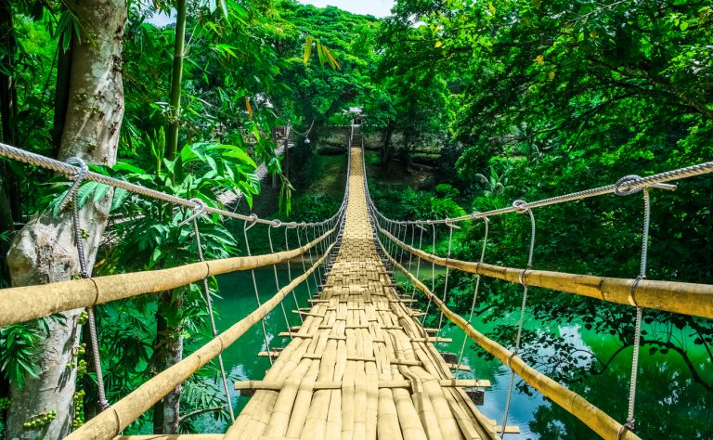
Alcance
Desarrollar un sistema web que permita a los usuarios realizar cotizaciones de actividades de ecoturismo colombiano de manera autogestionada. Esto implica las siguientes funcionalidades:
Buscador de actividades de ecoturismo (por ciudad o sitio turístico)
Integración con los proveedores de servicios de transporte y de hospedaje.
Permitir al usuario seleccionar el servicio de hospedaje y transporte seleccionado para su plan turístico
Presentación de la cotización acorde al sitio turístico seleccionado.
Confirmación de la reserva
Notificación vía e-mail
* Se parte del supuesto que todos los planes parten desde la ciudad de Bogotá

Slide 5
02
Vistas

Slide 6
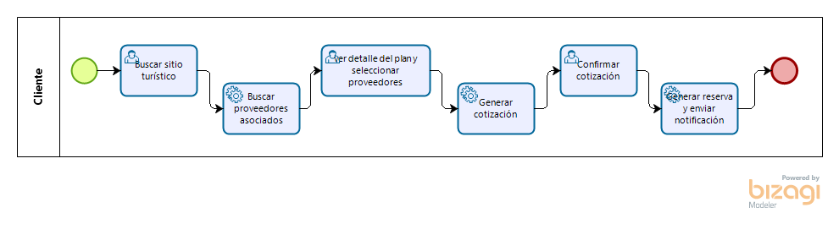
Proceso de negocio

Slide 7
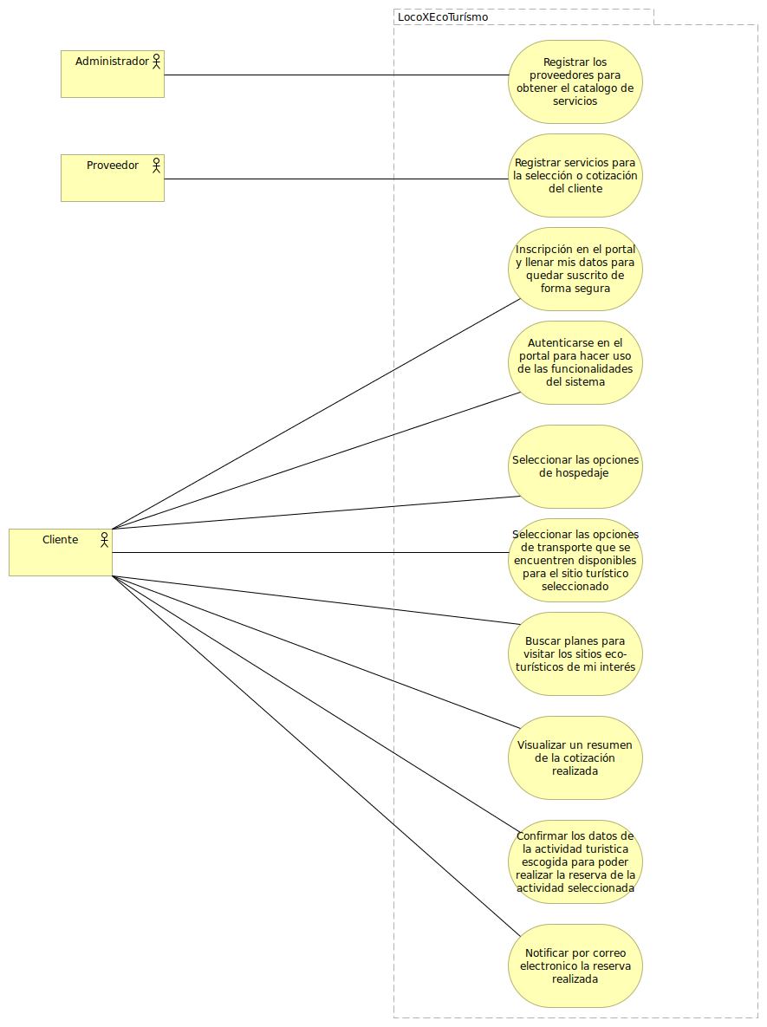
Historias de Usuario

Slide 8
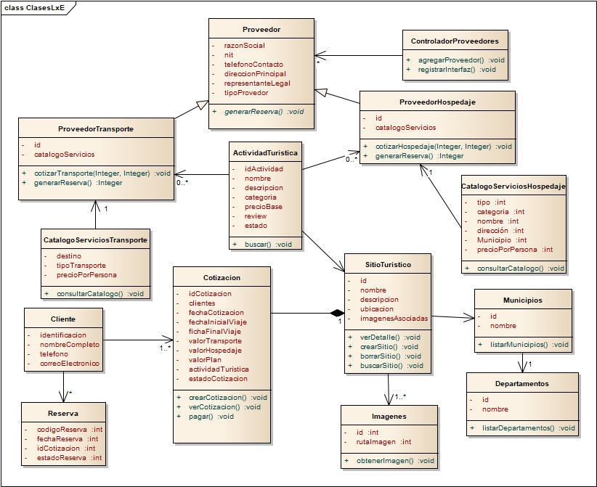
Diagrama de Clases

Slide 9
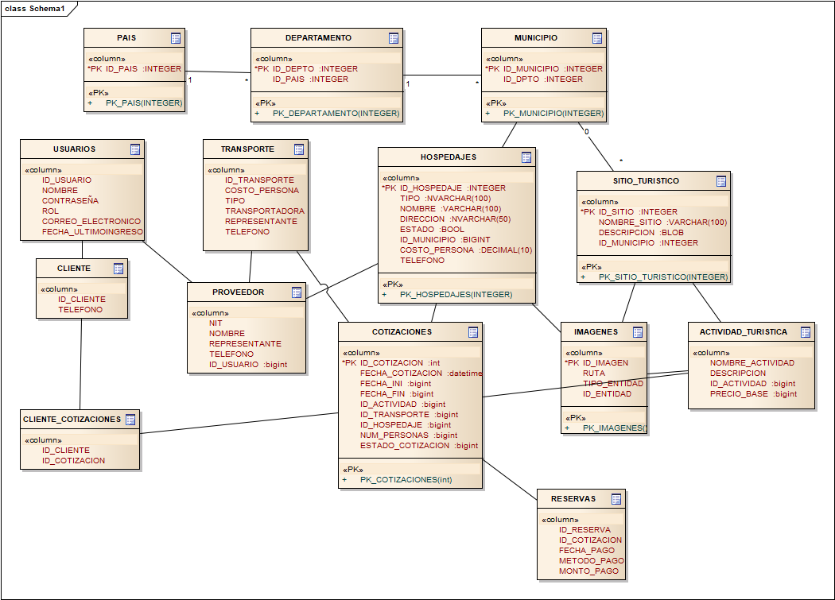
Modelo de datos

Slide 10
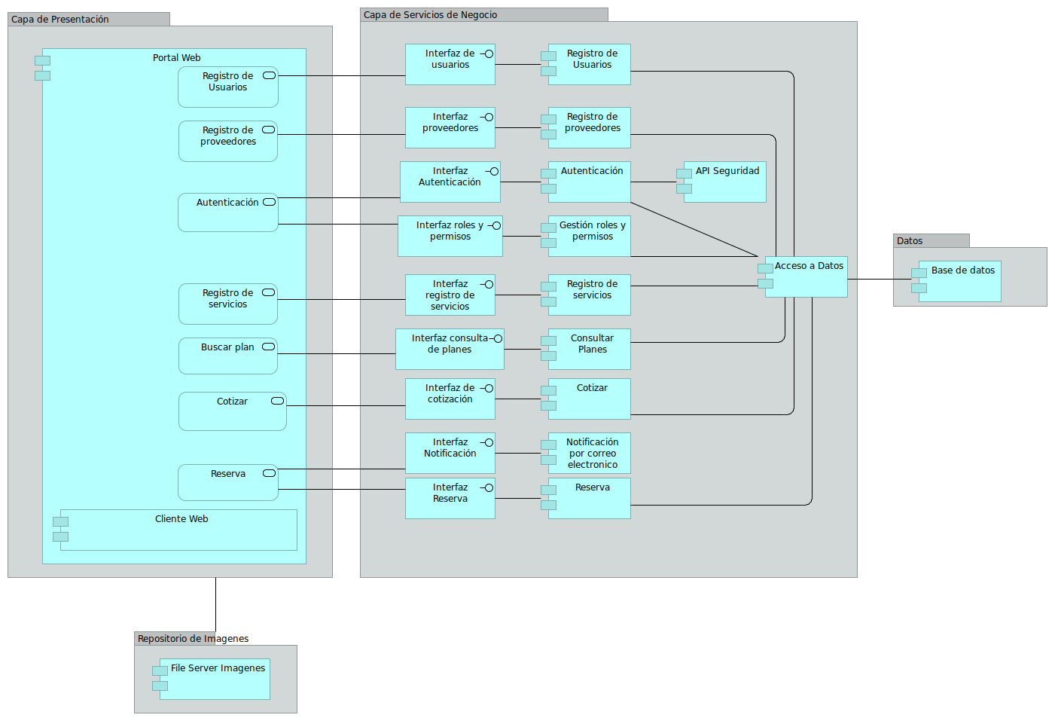
Diagrama de Componentes

Slide 11
Interfaces
Interfaces | Operación | Descripción
Interfaz de usuarios | registrarUsuario() | Registrar usuarios en el sistema.
Interfaz proveedores | crearProveedores() listarProveedores() | Registrar información de proveedores en el sistema. Consulta los proveedores
Interfaz autenticación | autenticarUsuario() | Autenticación de usuarios en el sistema.
Interfaz roles y permisos | obtenerPermisosPorRol() | Consultar roles y permisos de usuarios.
Interfaz registro de servicios | registrarServicioTuristico() | Permitir el registro de servicios de transporte por el proveedor en el sistema Permitir el registro de servicios de hospedaje por el proveedor en el sistema Permitir el registro de actividades eco-turísticas por el proveedor en el sistema
Interfaz consulta de planes | consultaPaquetes() | Consulta todos los planes eco-turísticos disponibles.
 | consultaActividades(filtro) | Consulta planes eco-turísticos por los filtros indicados como parámetro.
Interfaz de cotización | crearCotizacion() | Crear cotización de transporte, hospedaje y actividad eco-turística para el cliente.
Interfaz notificación | enviarMailNotificación() | Notificar al cliente por correo electrónico con la confirmación de la reserva del plan eco-turístico.
Interfaz reserva | generarReserva() | Crear reserva de transporte, hospedaje y actividad eco-turística.

Slide 12
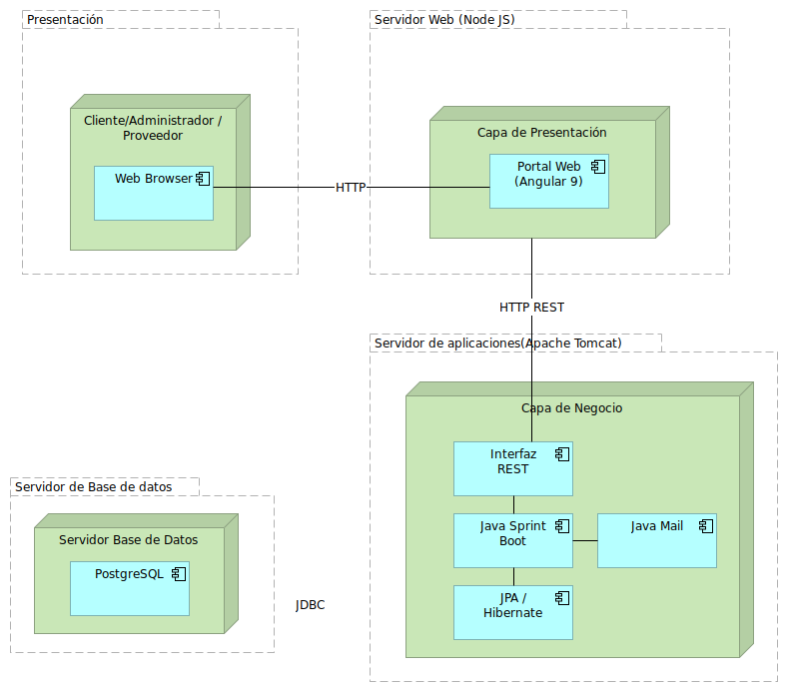
Diagrama de Desarrollo

Slide 13
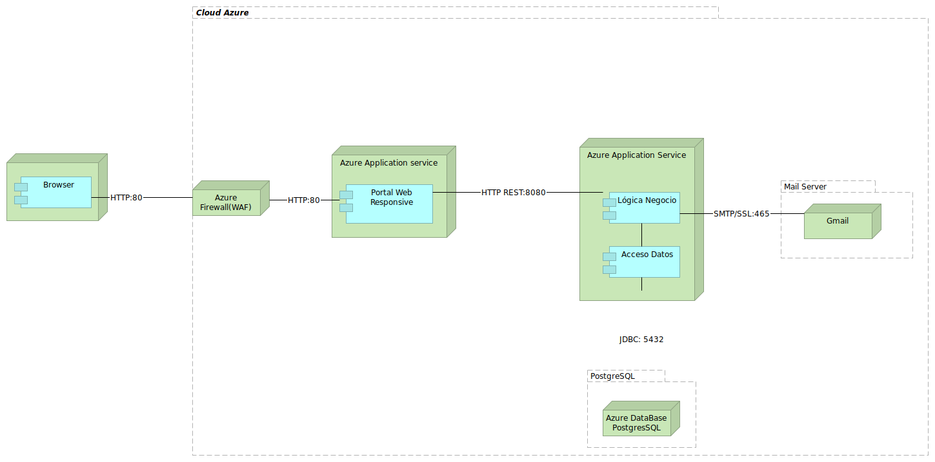
Diagrama de Despliegue

Slide 14
3
Reporte Gerencial

Slide 15
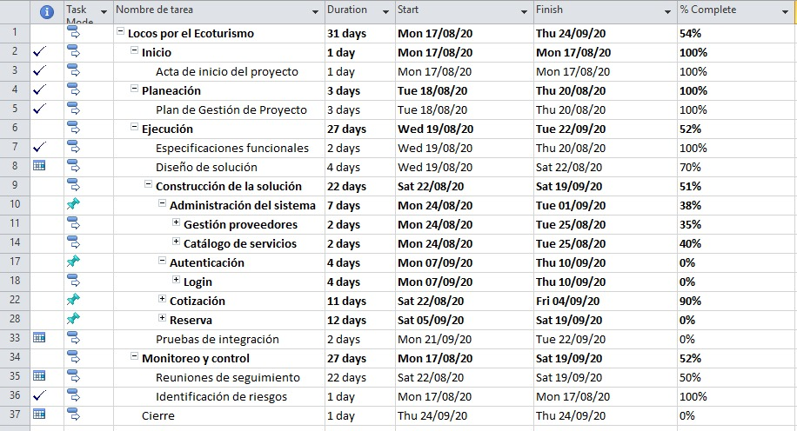
Seguimiento al proyecto
Porcentaje Planeado: 86%
Porcentaje Ejecutado: 54%
SPI (Índice de Rendimiento del Cronograma) = 0.62
Ver reporte gerencial

Slide 16
4
Demo! Cotización

Slide 17


GRACIAS!
Preguntas ?
info@lxecoturismo.com
32036987456

